Slide 1
Inverter & Adaptor Noise Analysis
2022 / 12

Slide 2
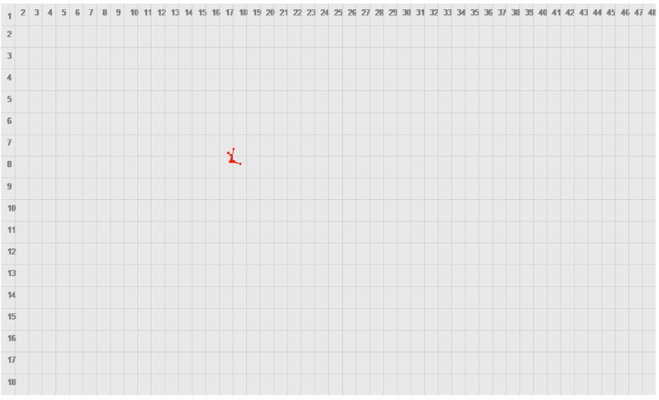
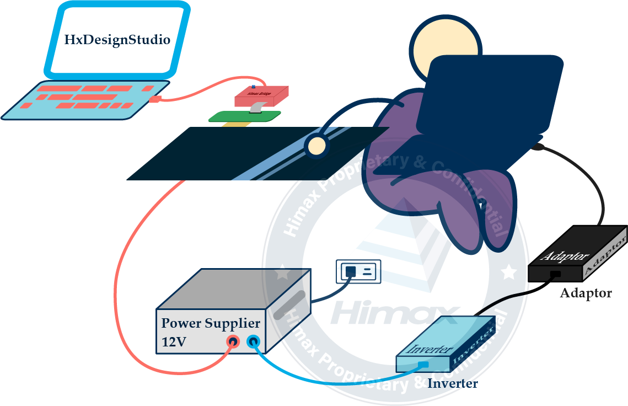
1.問題描述
在整車上，使用逆變器連接車用12V電源後，再把充電器連接逆變器來對筆電充電。
此時一手拿著筆電，一手觸摸面板操作時，畫面出現觸控不靈敏的情況
(Ex:點擊變畫線 or 畫線出現斷線)
廠內可以透過這以下手法複現
使用者原本要點擊，但卻變成畫線，造成觸控不靈敏
圖1 複現手法
圖2 HxDS 畫線頁面(Paint mode)

Slide 3
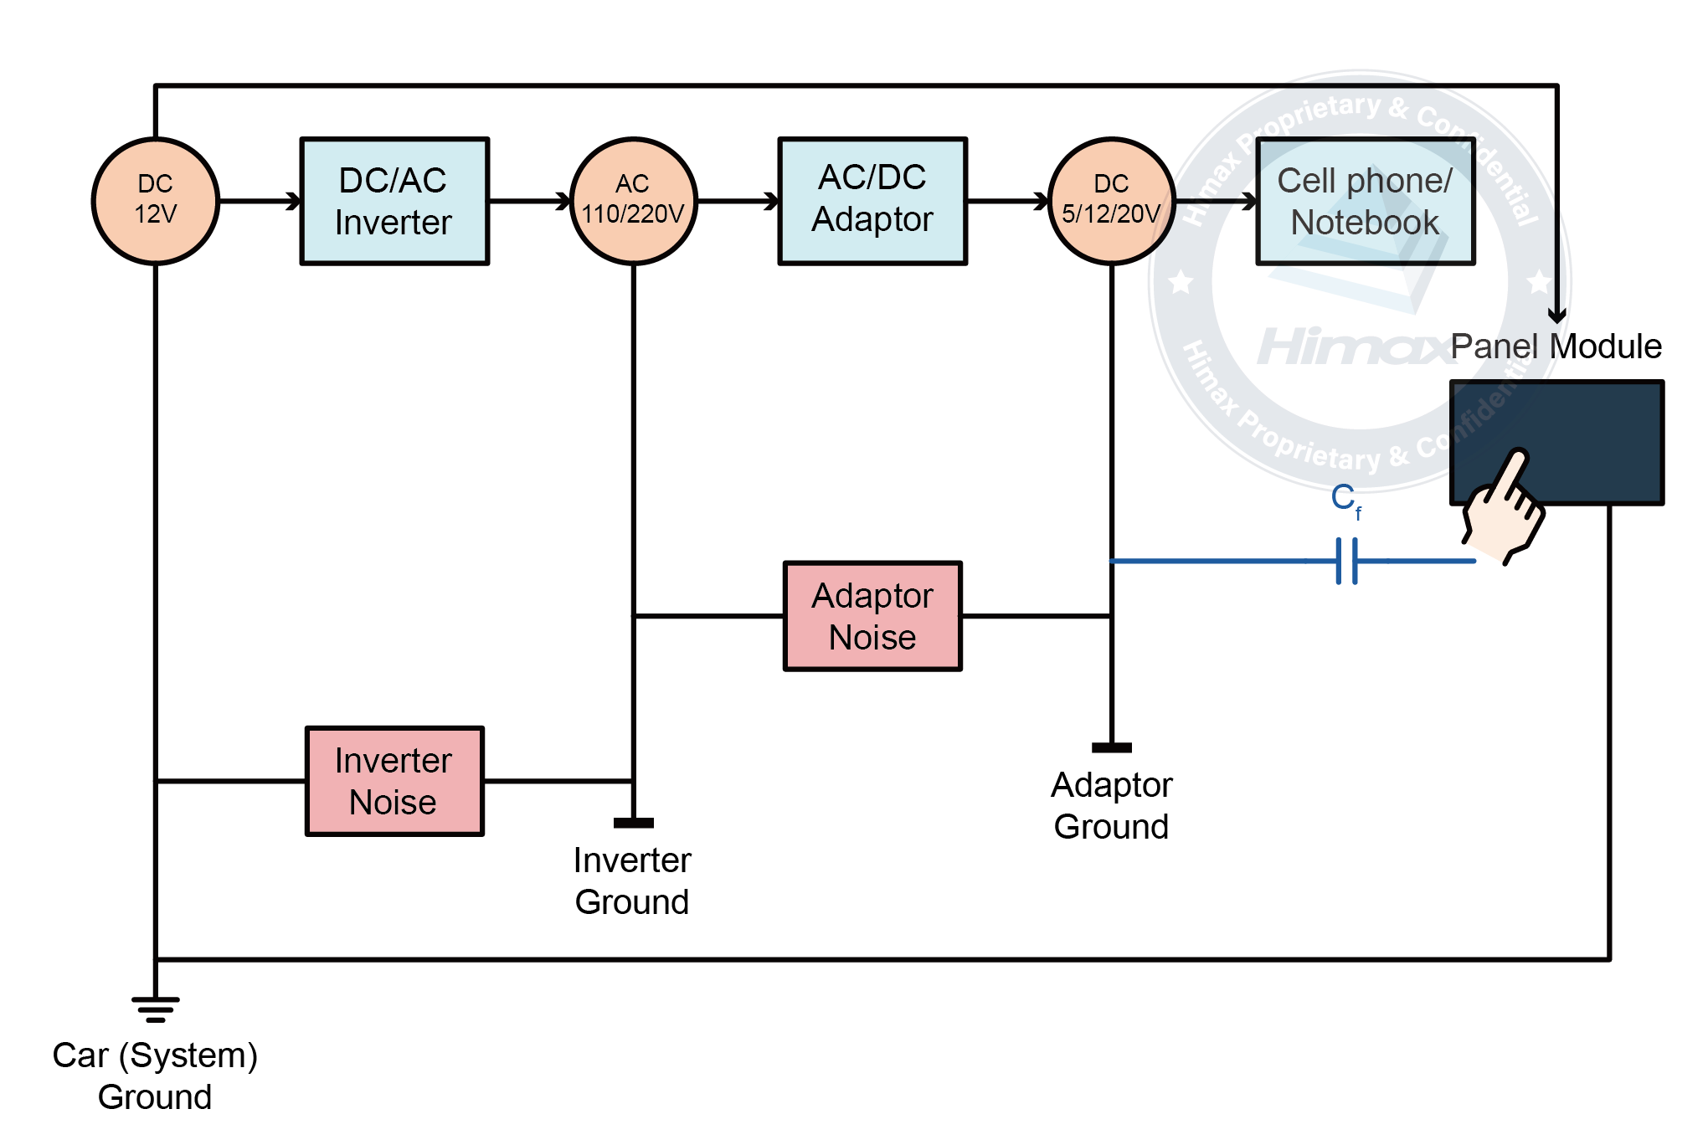
2.原因分析
圖3為逆變器+充電器產生Noise示意圖，因為有Inverter和Adaptor進行電壓轉換，所以會產生對應的Noise。當使用者觸摸時，手指的電容是接到Adaptor Ground，Panel Module是接到Car Ground，兩者形成一個迴路。 由於兩個Ground之間存在Inverter Noise和Adaptor Noise，此時Noise就會耦合到電容Cf，影響Touch判斷。
圖3
3

Slide 4
2.原因分析
圖4為逆變器+充電器產生Noise示意圖，因為有Inverter和Adaptor進行電壓轉換，所以會產生對應的Noise。當使用者未觸摸時，不會形成一個迴路，因此不會影響Touch判斷 。
未觸摸，所以不會有Cf電容
圖4
4

Slide 5
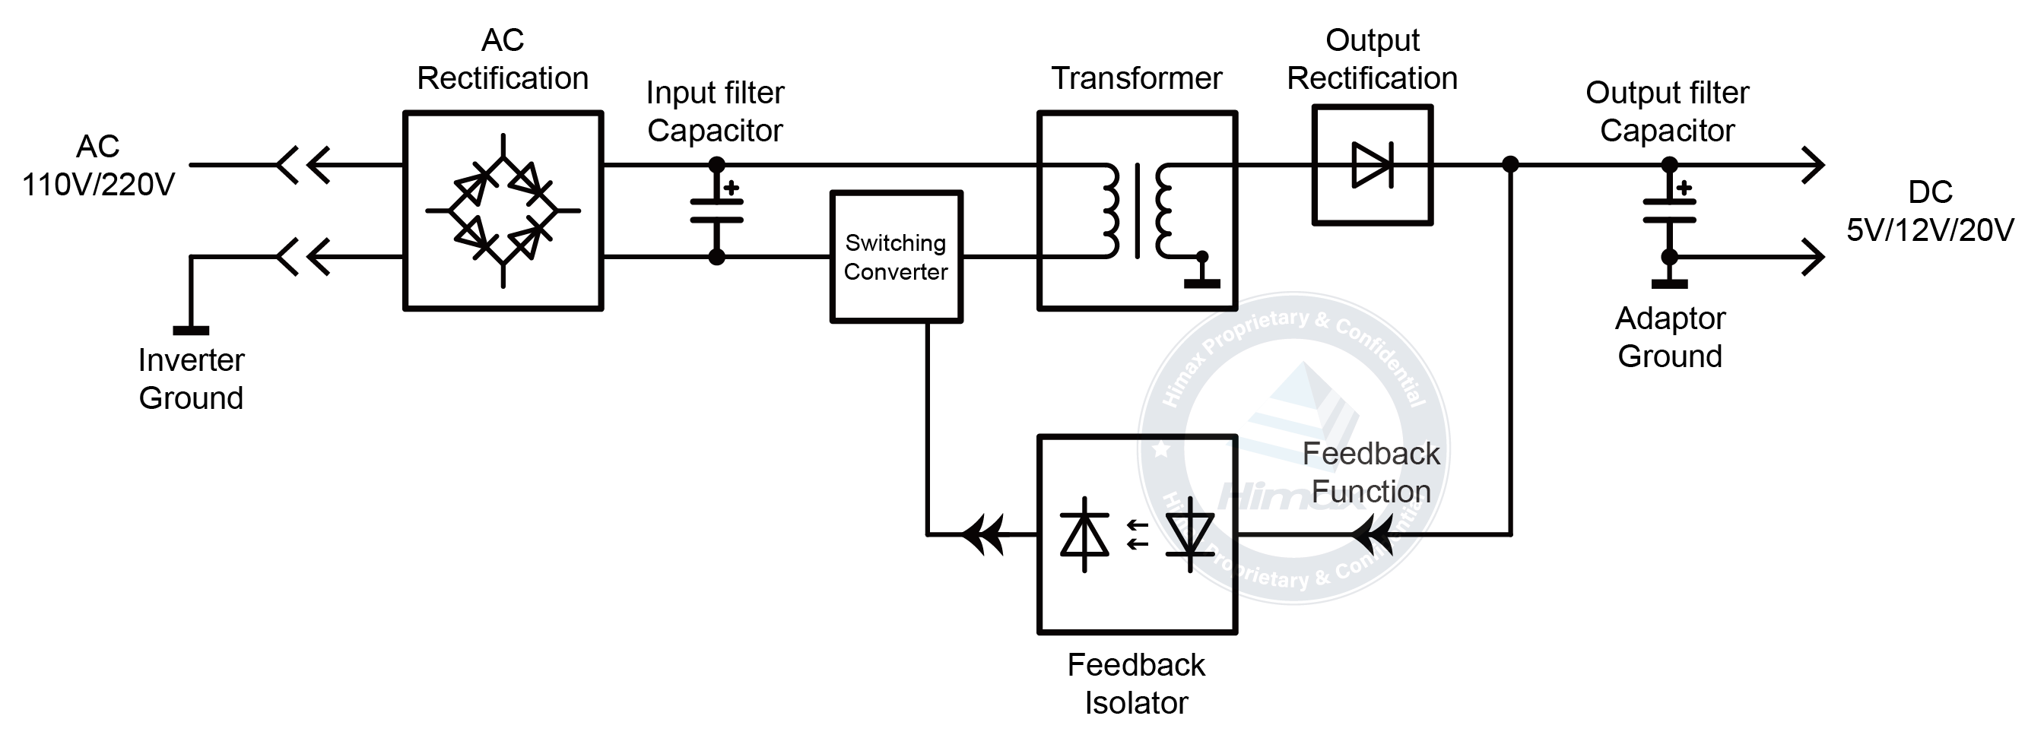
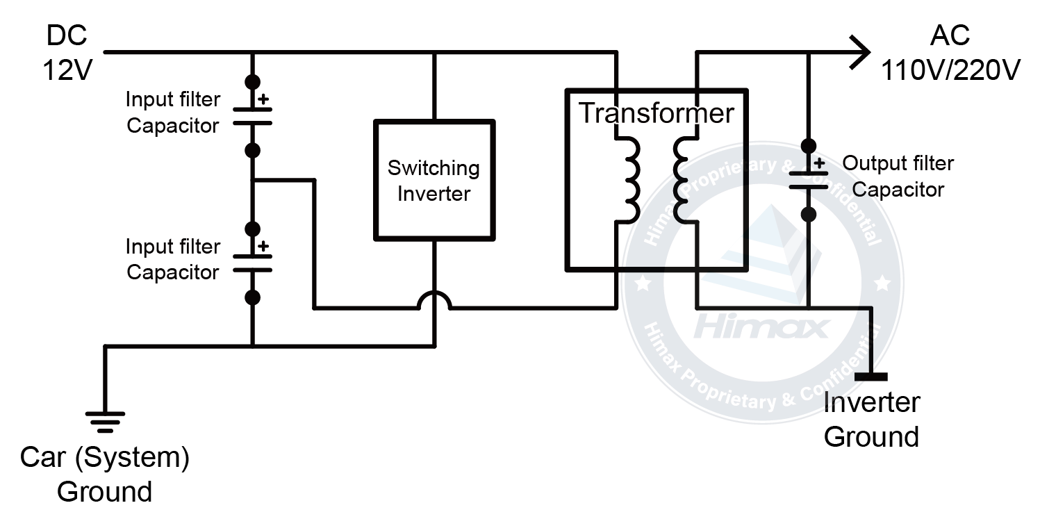
2.原因分析
圖5和圖6是逆變器和充電器的電路圖，兩者在電壓轉換時都會產生電源雜訊。
在切換式電源設計中，功率元件開關時會產生急劇電流ON/OFF變化，此時線路會產生高頻振鈴現象，此外，再加上元件開關的切換頻率影響，綜合起來就是電源雜訊(Noise)。
把逆變器+充電器合併成是一個劣質電源，其所產生的電源雜訊，可量測Car Ground和Adaptor Ground之間的波形來證實。
功率元件開關
產生Adaptor Noise
功率元件開關
產生Inverter Noise
圖5
圖6
5

Slide 6
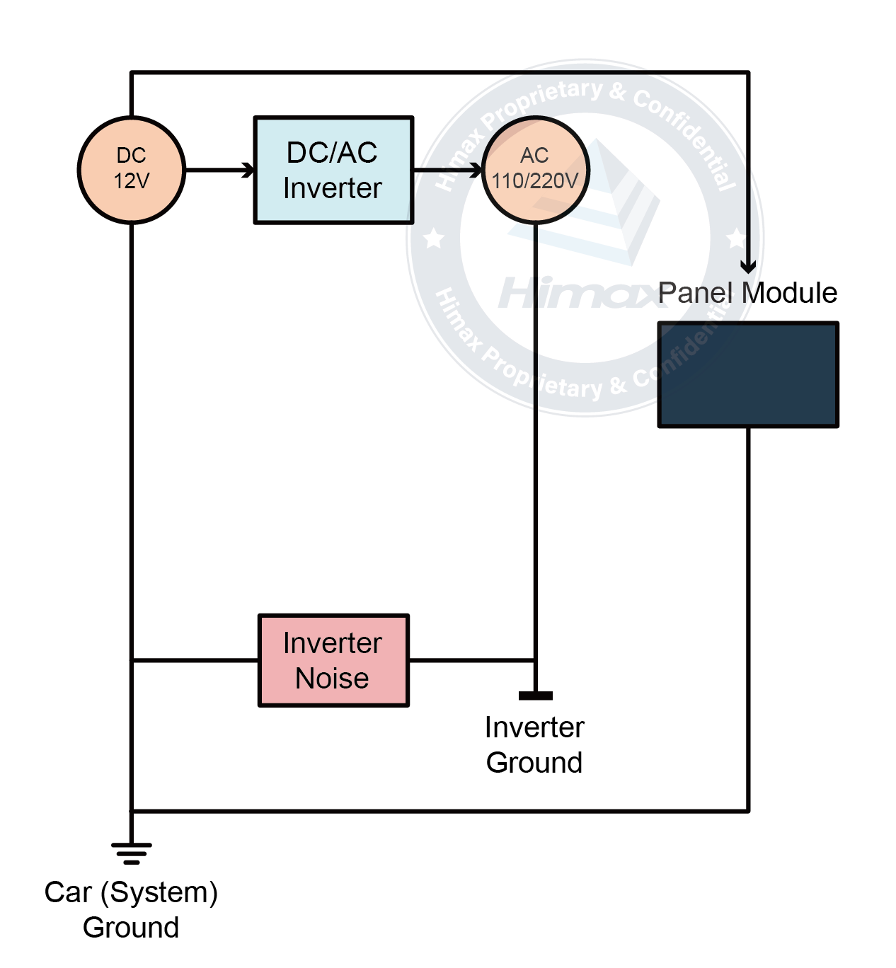
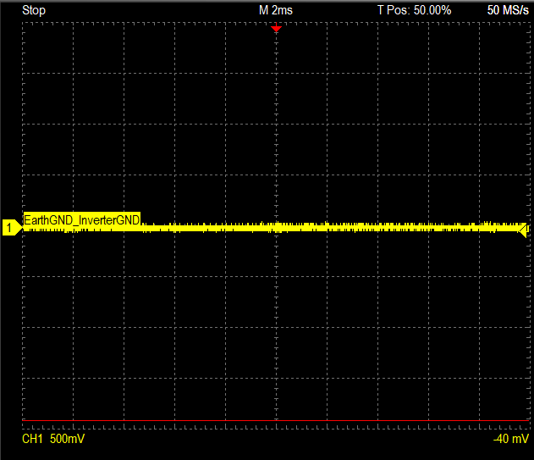

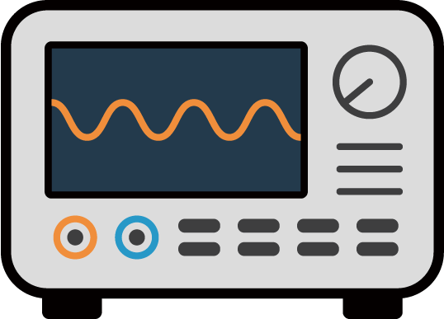
3.電源雜訊量測 (針對Inverter – 打開前)
量測手法:
(1)示波器的紅色端戳著Inverter ground
(2)示波器的黑色端戳著Car ground
量測Car Ground和Inverter Ground之間的波形
未打開逆變器，可以看到兩端GND之間沒有差異
CarGND_InverterGND
6

Slide 7
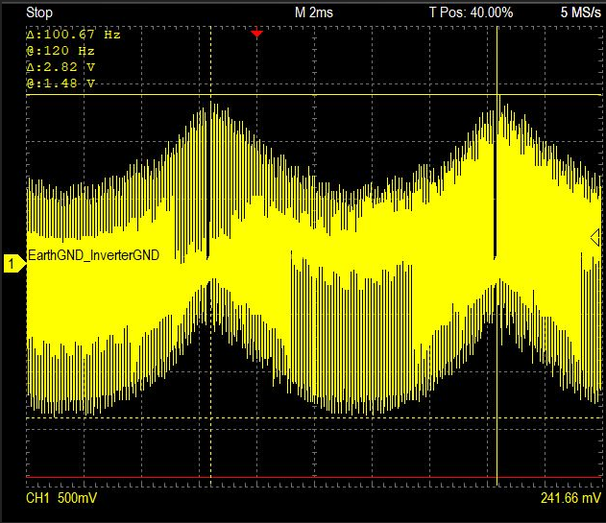
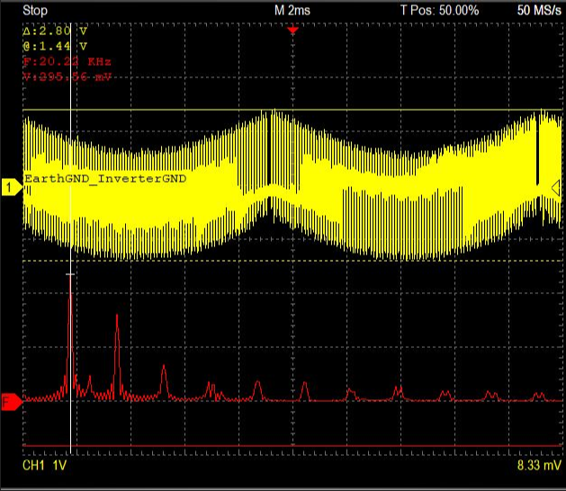
3.電源雜訊量測 (針對Inverter – 打開後)
量測Car Ground和Inverter Ground之間的波形
打開逆變器，可以看到兩端GND之間有很大Noise
Noise DC成分
Noise AC成分 (主要為20kHz倍頻)
CarGND_InverterGND
CarGND_InverterGND
60k
80k
20k
50k
30k
40k
包絡線上下晃動，DC準位不穩定
根據上述FFT分析，Noise由多個頻率所組成
7

Slide 8
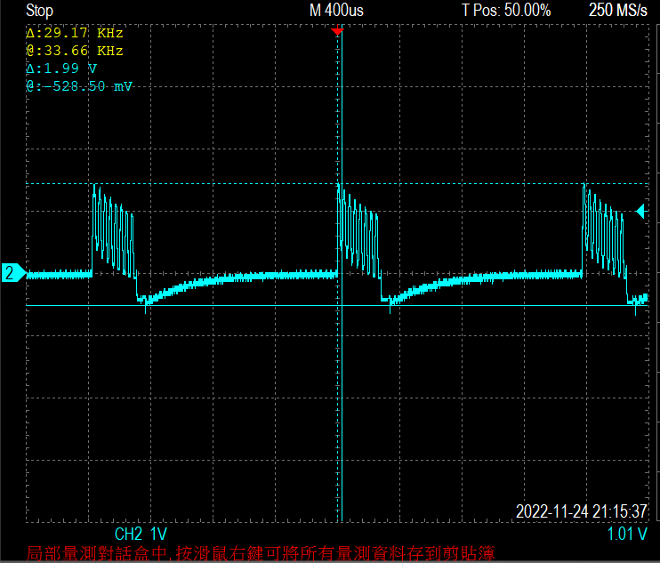


4.Noise對於RX couple的影響 (針對Inverter – 打開前)
量測手法:
(1)放硬幣在Panel Module上面
(2)一隻手拿示波器的紅色端戳著硬幣，另外一隻手觸摸Inverter ground
(3)示波器的黑色端戳著Car ground
量測RX couple和Car ground之間的波形
未打開逆變器，量到RX couple沒有明顯Noise
Coin

Slide 9
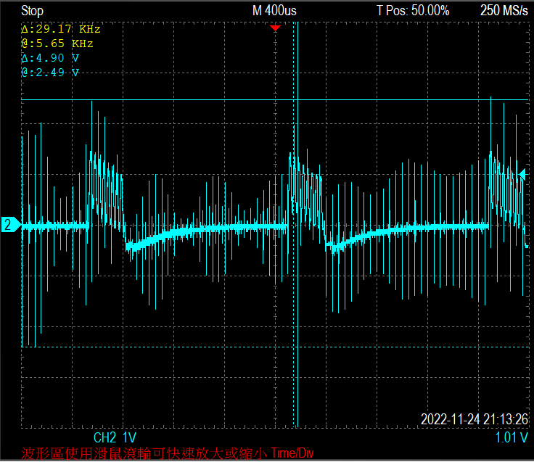
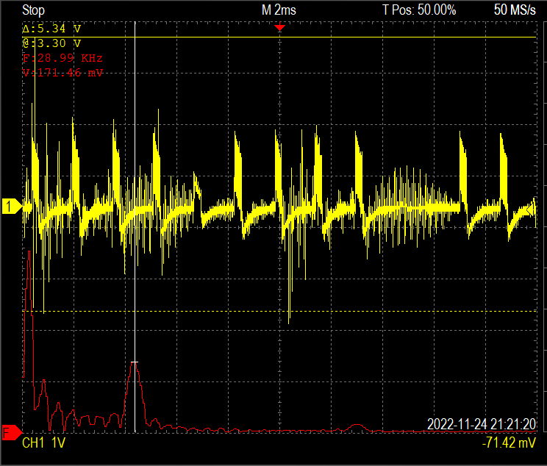
4.Noise對於RX couple的影響 (針對Inverter – 打開後)
量測RX couple和Car ground之間的波形
打開逆變器，量到RX couple有明顯Noise
RX couple波形因為Noise而變形
根據FFT分析，有明顯低頻的成分(DC noise)
30kHz
(TP sensing frequency)
1k

Slide 10
5. Noise對於Touch的影響
TDDI是透過ADC打出RX couple來感測電容的變化，並計算出Raw data值
RX couple受到Noise而影響，造成相同電容(手指觸摸)下，計算出的Raw data不一樣
在Delta大幅抖動(Raw data - Baseline)的情況，就會出現觸控不靈敏(無法穩定報點)
詳情參考如下說明:
Touch with inverter and adaptor noise
Touch leave
Touch
behavior
Over signal threshold
Raw Data
Raw Data
Baseline
Baseline
Time
Report
point
報點
報點
報點
報點
報點
報點

Slide 11
6.總結說明
在整車上，使用逆變器連接車用12V電源後，再把充電器連接逆變器來對各種設備充電，其會出現電源雜訊。
使用者在未接觸面板時，此時沒有形成迴路，所以對Touch不會有影響。
使用者在接觸干擾源且觸控面板時，此時形成Car Ground和Adaptor Ground有Noise迴路，所以對Touch有影響。
不同逆變器可能存在不同干擾成分及頻段
  AC Noise : 可透過FW改善
    策略1
    開啟跳頻機制，偵測當前Nosie干擾(是否與Touch Sensing頻率相近)，若判斷受干擾，則跳至另一個頻段f1為29KHz
    (預設Touch Sensing主頻f0為46KHz，副頻f1為29kHz)
    策略2
    根據特定逆變器型號及材質，必須量測其干擾源的頻段，找尋其他雜訊干擾較小頻段，使其不易因相同頻率而收到干擾
  AC+ DC Noise : 需增加硬體改善
    策略1
    適當增加系統濾波係數
    策略2
    增加與整車GND的連接性
11

Slide 12
6.總結說明
FW改善方法對系統影響
  FW改動到Touch Sensing 頻率
    可能會影響到EMI的表現，需要重新確認
    可能會影響到touch訊號量表現，需要重新調適touch performance
DC noise成分，只能透過硬體部份去改善。
若只透過FW跳頻是沒有辦法避免DC Noise，跳頻只能解決相同頻率的影響，也就是AC noise成分。
12

Slide 13

Drive for better vision

